Slide 1

Programowanie w Pythonie
Łukasz Mioduszewski, UKSW 2022

Slide 2
Plan wykładu
Poznanie środowiska i podstawowych komend
Funkcje i struktura kodu
Podstawy programowania obiektowego w Pythonie
Obliczenia numeryczne - biblioteka numpy
Praca z obrazem - biblioteki matplotlib i opencv
Inne biblioteki…

Slide 3
Zasady oceniania
Ćwiczenia z zadaniami wysyłanymi na Moodle:
https://e.uksw.edu.pl/course/view.php?id=32351
Ostatnie ćwiczenia w formie „egzaminu”
Średnia ocen z ćwiczeń daje ocenę końcową
> 50 % 3 > 60 % 3+ > 70% 4 > 80% 4+ > 90% 5

Slide 4
Python – czemu się go uczyć?
Najbardziej pożądana technologia wg StackOverflow
Najbardziej popularny w Data Science i Machine Learning
Popularność wciąż rośnie

Slide 5
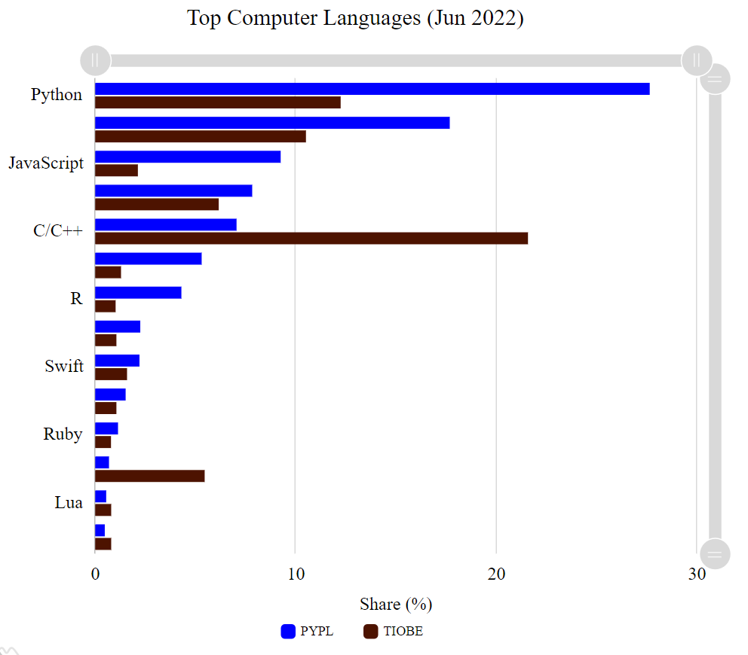
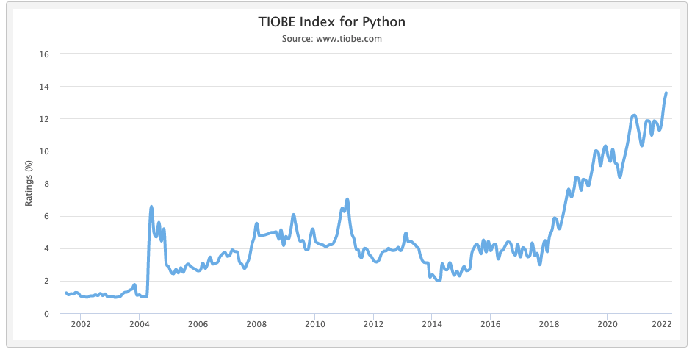
Python – czemu się go uczyć?

Slide 6
Python
Nazwa pochodzi od Monty Pythona
Guido van Rossum, 1989: „I was looking for a “hobby” programming project that would keep me occupied during the week around Christmas. My office would be closed, but I had a home computer, and not much else on my hands. I decided to write an interpreter for the new scripting language I had been thinking about lately.

Slide 7
Python - cechy
Interaktywny i interpretowany
Wysokopoziomowy
Obiektowy
Składnia wymusza czytelność (wcięcia)
Mnóstwo bibliotek które już robią to co chcesz
Przenośność (kod będzie działał wszędzie, o ile wersje Pythona i bibliotek będą te same…)
Możliwość rozszerzenia o moduły z C++, Fortrana itd.

Slide 8
Python - linki
http://www.python.org
http://docs.python.org
Dokumentacja
http://docs.python.org/ tutorial/
Tutorial
http://wiki.python.org/moin/PolishLanguage
Wiki po polsku

Slide 9
Python – skąd wziąć
https://www.anaconda.com/products/distribution
Popularna wersja która ma już wiele bibliotek w standardzie
https://trinket.io/python3
Interpreter w przeglądarce
Na Linuxie jest od razu (w większości dystrybucji)

Slide 10
Książki o Pythonie
“A Byte of Python” by C.H.Swaroop; darmowy ebook dla początkujących
“Dive into Python”; darmowy ebook dla zaawansowanych
http://aspn.activestate.com/ASPN/Python/Cookbook
Zestaw przykładów i wskazówek
W praktyce jak czegoś nie wiemy to Google -> StackOverflow

Slide 11
Odpalamy Pythona
Interpreter Pythona to program, który możemy uruchomić w konsoli i wpisywać mu polecenia po kolei, np. ‚print(„Hello World”)’ albo ‚2+2’
Podobny jest Ipython Notebook, ale bardziej interaktywny niż konsola
Możemy też napisać skrypt (plik tekstowy) i uruchomić go tak:
python skrypt.py
Są też IDE (Integrated Development Environments):
http://wiki.python.org/moin/IntegratedDevelopmentEnvironments

Slide 12
Słowa w Pythonie
Gdy deklarujemy zmienne, funkcje itp., zaczynajmy OD LITERY (a w specjalnych przypadkach od _ albo __)
Nie używajmy w nazwach znaków takich jak @, $ czy %
Wielkość znaków ma znaczenie
Słowa zarezerwowane: and, exec, not, assert, finally, or, break, for, pass, class, from, print, continue, global, raise,def, if, return, del, import, try, elif, in, while,else, is, with, except, lambda, yield True False

Slide 13
Zdania w Pythonie
Jedna linia to jedna instrukcja, puste linie są dozwolone i zalecane
WSZYSTKIE WCIĘCIA TRZEBA KONIECZNIE ROBIĆ JEDNAKOWO (TAB ALBO SPACJE)
Blok instrukcji zaznaczamy wcięciem (nie nawiasami):
condition = True
if condition: # pamiętajmy o dwukropku rozpoczynającym wcięcie
print("True")
else: # tutaj tez jest dwukropek
print("False")

Slide 14
Zmienne
Zmiennych nie trzeba deklarować, tworzą się same podczas przypisania wartości
Typ jest ustawiany automatycznie (nie trzeba pamiętać o int, long, float, complex)
Typ zmiennej można sprawdzić poleceniem type: >>> a = 1. >>> type(a) <type ’float’> >>> a = 1 >>> type(a) <type ’int’> >>> a = ’1’ >>> type(a) <type ’str’>

Slide 15
Liczby zespolone
Domyślne w Pythonie, jednostka urojona to j
Przykłady: >>> print(complex(2)) (2+0j) >>> print((2+3j)*(5-2j)) (16+11j) >>> print((2+3j).real) 2.0 >>> z=3-4j >>> print(z.imag) -4.0

Slide 16
Mutable vs Immutable
Mutowalne vs niemutowalne? Zmienialne vs niezmienialne?
„Zawartość” zmiennej może być traktowana jako całość (np. liczba 5 to po prostu liczba 5 i tyle) albo jako coś złożonego (np. lista [1,3,5] ma 3 elementy)
Zmienne są REFERENCJAMI do ich zawartości, więc wiele zmiennych może wskazywać na tę samą zawartość

Slide 17
Mutable vs Immutable
Zmienne są REFERENCJAMI do ich zawartości, więc wiele zmiennych może wskazywać na tę samą zawartość. Przykład zmiennej niemutowalnej: >>> x=5 >>> y=x >>> x=6 >>> print(y) 5

Slide 18
Mutable vs Immutable
Zmienne są REFERENCJAMI do ich zawartości, więc wiele zmiennych może wskazywać na tę samą zawartość. Przykład zmiennej mutowalnej: >>> x=[1,3,5] # elementy listy (kwadratowe nawiasy) oddzielamy przecinkami >>> y=x >>> x[2]=6 # listy indeksujemy od zera, wiec trzeci element ma indeks 2 >>> print(y) [1, 3, 6]

Slide 19
Mutable vs Immutable
Zmienne są REFERENCJAMI do ich zawartości, więc wiele zmiennych może wskazywać na tę samą zawartość. Jeśli tego nie chcemy, używamy copy() >>> x=[1,3,5] >>> y=x.copy() >>> x[2]=6 >>> print(y) [1, 3, 5]

Slide 20
Mutable vs Immutable
Zmienne mutowalne:
Listy
Słowniki: pary klucz-wartość w nawiasach klamrowych, np. {‚imie’: ‚Jan’, 1: [2,3]}
Bardziej skomplikowane obiekty
Zmienne niemutowalne:
Liczby
Stringi
Tuple: specjalne „listy” w nawiasach okrągłych, np. (1,3,5)

Slide 21
Listy
Dwukropkiem określamy zakres od-do. Można dodawać, zmieniać i usuwać elementy. Przykład: >>> list = [ ’abcd’, 786 , 2.23, ’Jan’, 70.2] >>> list[0] ’abcd’ >>> list[1:3] [786, 2.23] >>> list[3:] [’Jan’, 70.2] >>> list.append(’Ewa’) [’abcd’, 786, 2.23, ’Jan’, 70.2, ’Ewa’]

Slide 22
Tuple
Dwukropkiem określamy zakres od-do. Nie można dodawać, zmieniać i usuwać elementów. Przykład: >>> tuple = ( ’abcd’, 786 , 2.23, ’Jan’, 70.2) >>> tuple[0] ’abcd’ >>> tuple[1:3] (786, 2.23) >>> tuple[3:] (’Jan’, 70.2) >>> tuple.append(’Ewa’) AttributeError: 'tuple' object has no attribute 'append'

Slide 23
Słowniki
Możemy dostać się do elementu albo przez [], albo atrybutem get: >>> my_dict = {'name': 'Jack', 'age': 26} >>> print(my_dict['name’]) Jack >>> print(my_dict.get('age’)) 26 >>> print(my_dict.get('address’)) None >>> print(my_dict['address’]) KeyError: 'address'

Slide 24
Konwersje
Zwykle dokonują się automatycznie, np. >>> 2+3.5 5.5
Jeśli chcemy być pewni zawsze możemy napisać np. float(x), str(n), tuple(lista)

Slide 25
Operatory
Działają wszędzie gdzie to ma sens
Przypisanie: =, +=, *=, /=, ...
Operatory arytmetyczne: + , - , * , ** (potęgowanie), / , // (dzielenie całkowite), %
Operatory logiczne: > , < , >= , <= , == , !=
Operatory logiczne można łączyć: not , and , or
Operatory na pojedynczych bitach: & , | , ^ , ~

Slide 26
Instrukcja if
# Najprostsza wersja: if conditions: statements # to co wewnątrz if jest wciete
Jeśli chcemy sprawdzać parę warunków pod rząd, możemy użyć konstrukcji elif: if expression1: statement(s) elif expression2: statement(s) elif expression3: statement(s) else: statement(s)

Slide 27
Pętla while
Wykonuje się w kółko dopóki spełniony jest warunek, np. running= True while running: # pamiętajmy o dwukropku running = statements() else: # tutaj tez print("End of while loop")

Slide 28
Pętla while
Przykład: program do wypisywania ciągu Fibonacciego: a, b = 0, 1 # można przypisywać wiele zmiennych naraz while b < 10 : # wszystkie wyrazy mniejsze od 10 print(b) # pamietajmy o dwukropku i o wcieciach a, b = b, a+b print(„Koniec„)

Slide 29
Pętla for
Ma strukturę ‚for iterator in iterowanyZbior:’, np.
# Przyklad 1 for l in "Python": print("current letter:", l)
# Przyklad 2 fruits = [„papaya", „maracuya", "mango", "pineapple”] for f in fruits: print("current fruit :", f)
# Przyklad 3 n = 5 for i in range(n): print("current index :", i)

Slide 30
Funkcje
Funkcja to blok kodu, który możemy wywołać w dowolnym miejscu, np. def welcome(): # funkcje definiujemy słowem kluczowym def, na koncu mamy : print("Hello World!„) # zawartosc funkcji jest wcieta welcome()

Slide 31
Funkcje z argumentami
Argumentom możemy (ale nie musimy) przypisać domyślne wartości, np. def func(a, b=5, c=10): print("a = ", a, "b = ", b, "c = ", c) return a+b+c func(3) # mozemy podac tylko pierwszy argument, a func(15, c=14) # jesli chcemy pominac drugi argument i zostawic b=5 func(c=50, a=40)

Slide 32
Funkcje z argumentami
Przykład: wyrazy ciągu Fibonacciego mniejsze od n (domyślnie 3): def fib(n=3): a, b = 0, 1 while b < n: print(b) a, b = b, a+b

Slide 33
Dokumentacja (opisywanie kodu)
def maximum(x, y): """Prints the bigger of two arguments""" if x > y: print(x,"is bigger”) else: print(y,"is bigger”) maximum(3, 5) help(maximum) maximum(’ala’,’bob’)

Slide 34
Zmienne lokalne i globalne
def f_loc(x): print(’x is ’, x) # sprawdzamy ile x wynosi wewnatrz funkcji x = 2 # nadajemy zmiennej nowa wartosc print(’lokalnie x wynosi ’, x) x = 50 f_loc(x) print(’globalnie x wynosi’, x)

Slide 35
Zmienne lokalne i globalne
def f_loc(x): global x # deklaracja ze x jest globalny print(’x is ’, x) # sprawdzamy ile x wynosi wewnatrz funkcji x = 2 # nadajemy zmiennej nowa wartosc print(’lokalnie x wynosi ’, x) x = 50 f_loc(x) print(’globalnie x wynosi’, x)

Slide 36
Biblioteki (moduły)
Działają jak obiekty, tzn. dostajemy się do ich metod przy użyciu kropki
Importujemy je przy pomocy „import”, np. import sys print(’The command line arguments are:’) for i in sys.argv: # atrybut argv zwraca wszystkie argumenty programu print(i) print(’\nThe PYTHONPATH is’, sys.path, ’\n’) # wypisujemy gdzie szuka modulow
Powyższy skrypt z argumentami 1,2,3 uruchamiamy tak: python program.py 1 2 3
Nigdy nie nazywaj programu tak jak istniejący moduł!

Slide 37
Tworzenie własnego modułu
# Nazwa pliku: mymodule.py def hi(): print("Hi, this is me, your module!„) version = "0.1"
# Nazwa pliku: mymodule_demo.py import mymodule as mm # mozna importowac pod inna nazwa mm.hi() print(’Version’, mm.version)

Slide 38
Wersje Pythona
Python 2 przestał być wspierany w 2020. roku, od teraz „działa” tylko Python 3
W Python 2 było np. print „hello”, teraz musi być print(„hello”) print jest funkcją, więc jej argumenty powinny być w nawiasie
W Python 2 stringi mogły zawierać tylko znaki ASCII, w Python 3 już całe UTF8
Biblioteki z Pythona 2 nie działają w Pythonie 3
Dzielenie liczb całkowitych w Pythonie 2 zwraca liczbę całkowitą (zaokrągloną w dół), a w Pythonie 3 liczbę zmiennoprzecinkową (chyba że użyjemy //)

Slide 39
Ćwiczenia
Jeśli wysyłasz jakiś plik na Moodle, pamiętaj:
W nazwie pliku powinno być imię i nazwisko (a przynajmniej inicjały)
Unikaj rozszerzenia .py (jest czasem blokowane), lepiej zostaw .txt
Zwykle będzie 5 dni na przesłanie rozwiązania
Zaliczanie na podstawie rozwiązanych zadań, nie wymagam obecności

